Slide 1
LA GESTIONE DELLA CRONICITA’ NELLE AFT CALABRESI
L’AIR E LA RIORGANIZZAZIONE DELLE CURE PRIMARIE NELLA REGIONE CALABRIA
IL PAZIENTE DISLIPIDEMICO ED IPERTESO
DOTT. PASQUALE TALERICO
MEDICO DI FAMIGLIA
FIMMG –CROTONE-
T HOTEL- LAMEZIA TERME
17 NOVEMBRE 2018

Slide 2

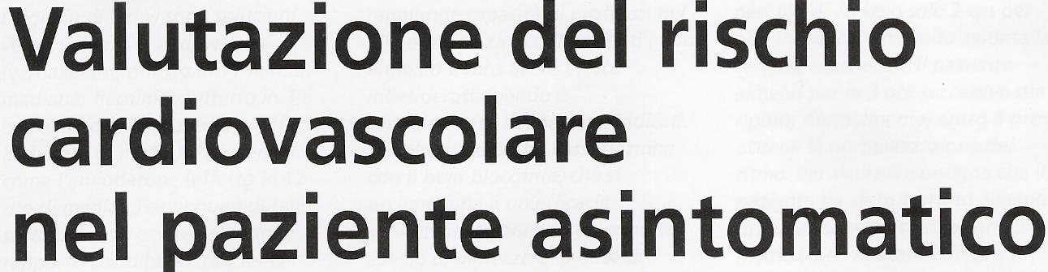
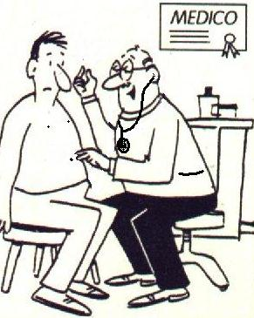
Paziente asintomatico non vuol dire “paziente non a rischio” !
Esiste un’alta percentuale di soggetti in “apparente benessere” , cioè che non lamentano alcun sintomo specifico per malattia CV.
Purtuttavia questi soggetti possono presentare uno o più fattori di rischio : bisogna individuarli!

Slide 3
Identificare i soggetti a rischio
Nei soggetti di età > 40 anni senza patologia CV
Valutazione del rischio CV nel paziente asintomatico
Valutazione della pressione arteriosa
Valutazione della glicemia
Valutazione del colesterolo
Valutazione del BMI
Valutazione della circonferenza addominale
Valutazione del paziente fumatore
Valutazione della macro/microalbuminuria nelle urine

Slide 4
Fattori di rischio CV correntemente utilizzati
Non Modificabili
Età
Altri fattori di rischio
Sesso
Familiarità
Fibrinogeno
Parzialmente modificabili
PAI
Diabete Mellito
PCR HS
Ipertrofia VS all’ ECG
Lipoproteina a
Omocisteina
Modificabili
Frequenza cardiaca
Fumo di sigaretta
Aterosclerosi subclinica
Pressione arteriosa
Intolleranza al glucosio
Colesterolemia / lipemia
Circonferenza vita
Sedentarietà
Uricemia
Obesità / BMI
Proteinuria

Slide 5
Notes:
La diapositiva da un lato mette in risalto la percentuale di popolazione esposta ad ALTO RISCHIO (li conosciamo ?) mentre
dall’altro ci fa notare quell’85% non ad alto rischio, nel cui ambito un ulteriore 15%
risulta comunque esposto a fattori di rischio per cui può essere nel tempo candidata a
divenire ad alto rischio. La restante percentuale (comunque notevole) accoglie persone sane
e/o presunte tali. A noi compete anche la “medicina delle persone sane”.

Slide 6
Un dato certo !
Un MMG con 1000 assistiti deve gestire
  20 pazienti con pregresso infarto miocardico;
  25-30 pazienti con angina pectoris;
  15 pazienti con pregresso ictus cerebrale;
  15-20 pazienti con arteriopatia ostruttiva periferica sintomatica;
  20 pazienti con ISS ≥ 20%;
  66 pazienti diabetici e ipertesi;
  200 pazienti con sindrome metabolica;
  150 pazienti con danno renale;
  15-20 pazienti con dislipidemia familiare.
Alla luce di questi dati, considerando che spesso il paziente presenta comorbilità e che quindi le singole prevalenze non possono essere sommate, possiamo stimare che un MMG con 1000 assistiti deve gestire circa 100-130 pazienti ad elevato rischio CV.

Slide 7
LA GESTIONE DELLA CRONICITA’ NELLE AFT CALABRESI
IL PAZIENTE DISLIPIDEMICO

Slide 8
Principali iperlipidemie primitive
Sindrome | Lipidi | Rischio CHD | Pancreatite
Ipercolesterolemia poligenica | 250-350 | +
Ipercolesterolemia familiare combinata(mista) | 250-500 | ++
Ipercolesterolemia familiare omozi | < 500 | ++++
ipercolesterolemia Familiare eterozigote | 275-500 | +++
Ipertrigliceridemia familiare | 250-750 | ? | ++
Deficit di lipoprotein-lipasi | 750 trigliceridi | +++ | ++
Iperalfalipoproteinemia | ?

Slide 9
PRINCIPALI CAUSE DI DISLEPIDEMIE SECONDRIE
RIDUZIONE DELLE HDL
B-BLOCCANTI
IPERTRIGLICERIDEMIA
FUMO DI TABACCO
OBESITA,
STEROIDI
ALCOL
DIABETE MELLITO
GRAVIDANZA
INSUFFICIENZA RENALE
OBESITA’, LUPUS ERITEMATOSO D
IPERCOLESTEROLEMIE
FARMACI: ESTROGENI,B.BLOCCANTI,GLUCOCORTICOIDI,TIAZIDI,
EPATOPATIE OSTRUTTIVE
IPOTIROIDISMO
GAMMOPATIE MONOCLONALI
FARMACI: PROGESTINICI,CICLOSPORINA,TIAZIDICI,
EPATITE ACUTA
LIPODISTROFIA
SINDROME NEFROSICA

Slide 10

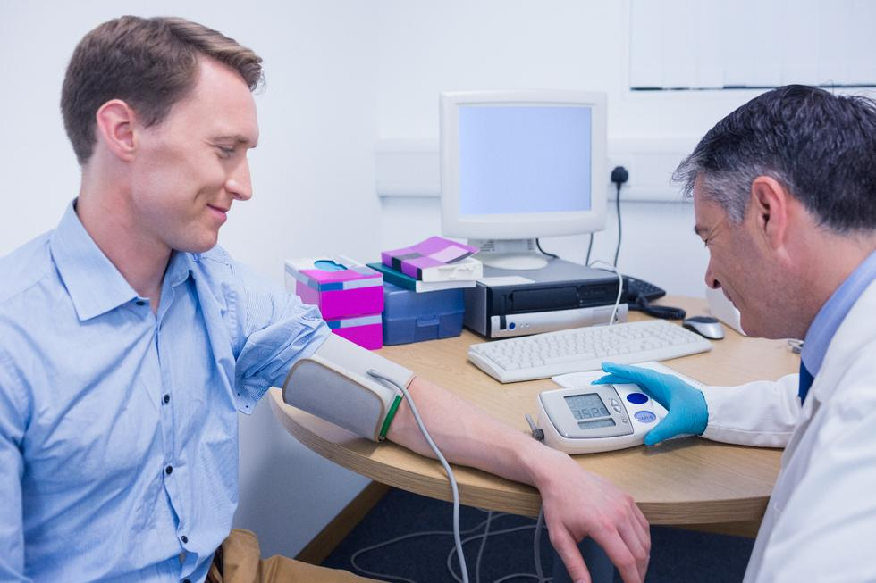
DIAGNOSI

Slide 11
DIAGNOSI:
CRITERI DEL NETWORK DELLE LIPID CLINIC OLANDESI
ANAMNESI FAMILIARE
ANAMNESI PERSONALE
ESAME OBIETTIVO
VALORI LDL (CT- HDL - TG/5)
(DIAGNOSI GENETICA)

Slide 12
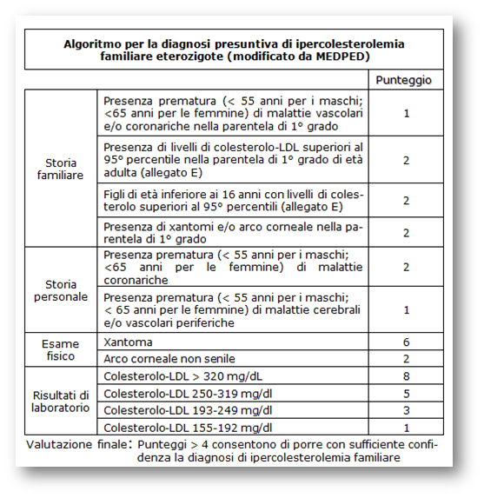

Slide 13
COLESTEROLO LDL (mg/dl)
300
250
IPERCOLESTEROLEMIA FAMILIARE
200
150
100
75
50
IPERCOLESTEROLEMIA POLIGENICA
1
5
10
15
20
30
40
50
60
70
80
ANNI

Slide 14
COLESTEROLO LDL (mg/dl)
300
250
IPERCOLESTEROLEMIA FAMILIARE
200
150
TERAPIA
100
75
50
IPERCOLESTEROLEMIA POLIGENICA
1
5
10
15
20
30
40
50
60
70
80
ANNI

Slide 15
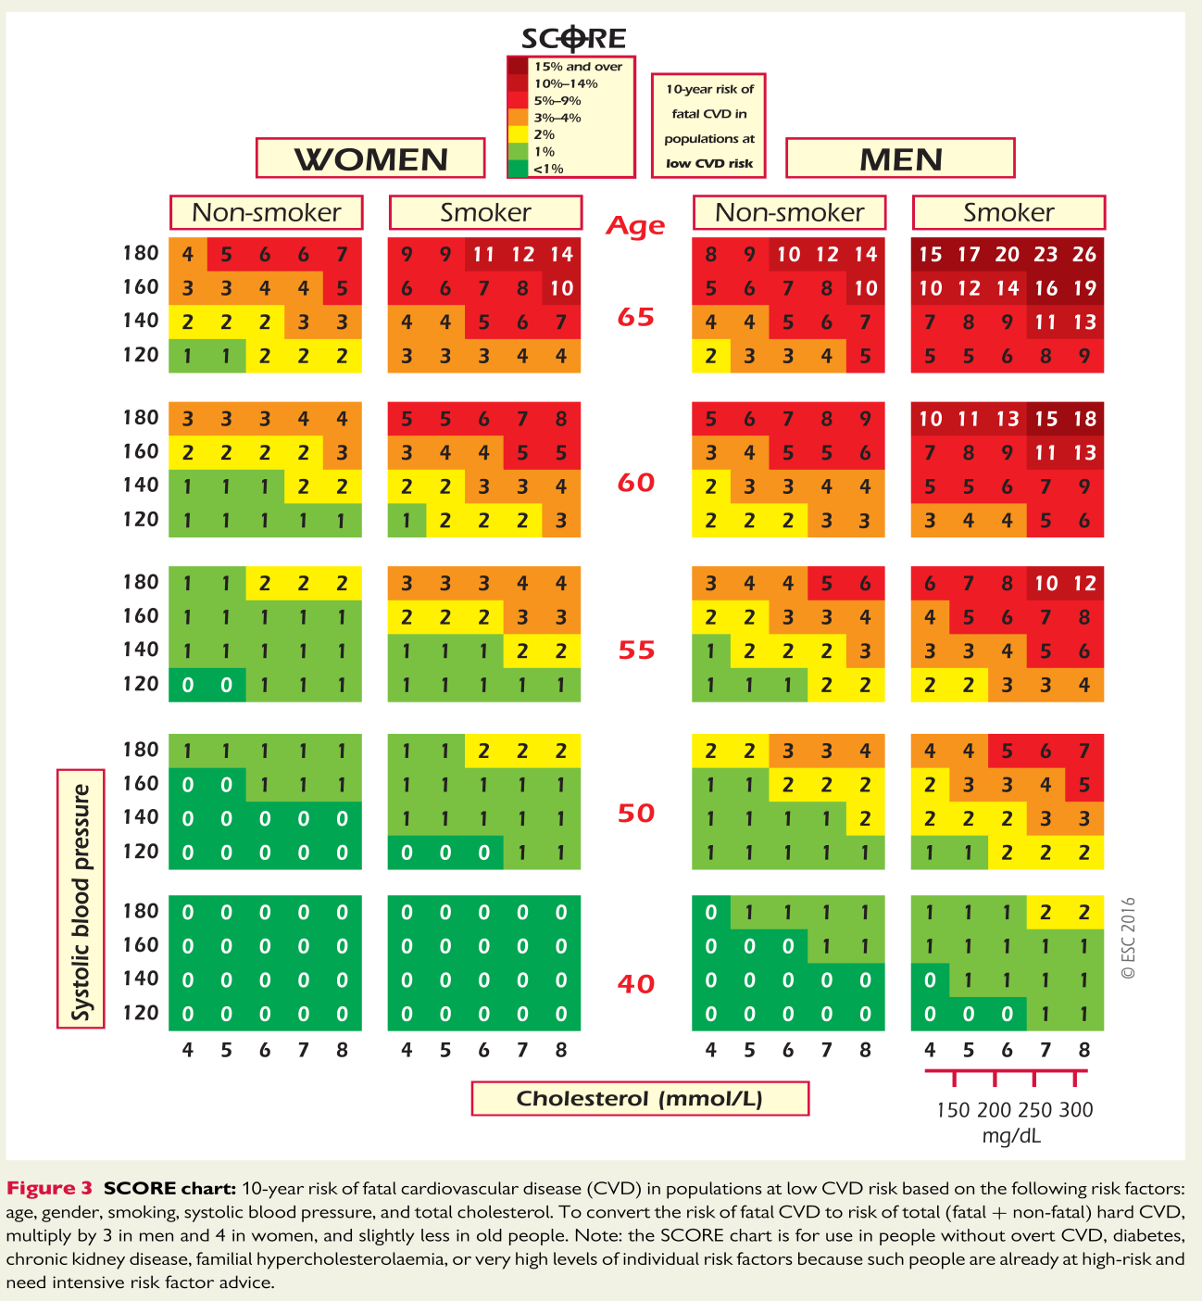
STIMA DEL RISCHIO CARDIOVASCOLARE NEL PAZIENTE CON C-LDL
Le linee guida ESC/EAS 2016

Slide 16
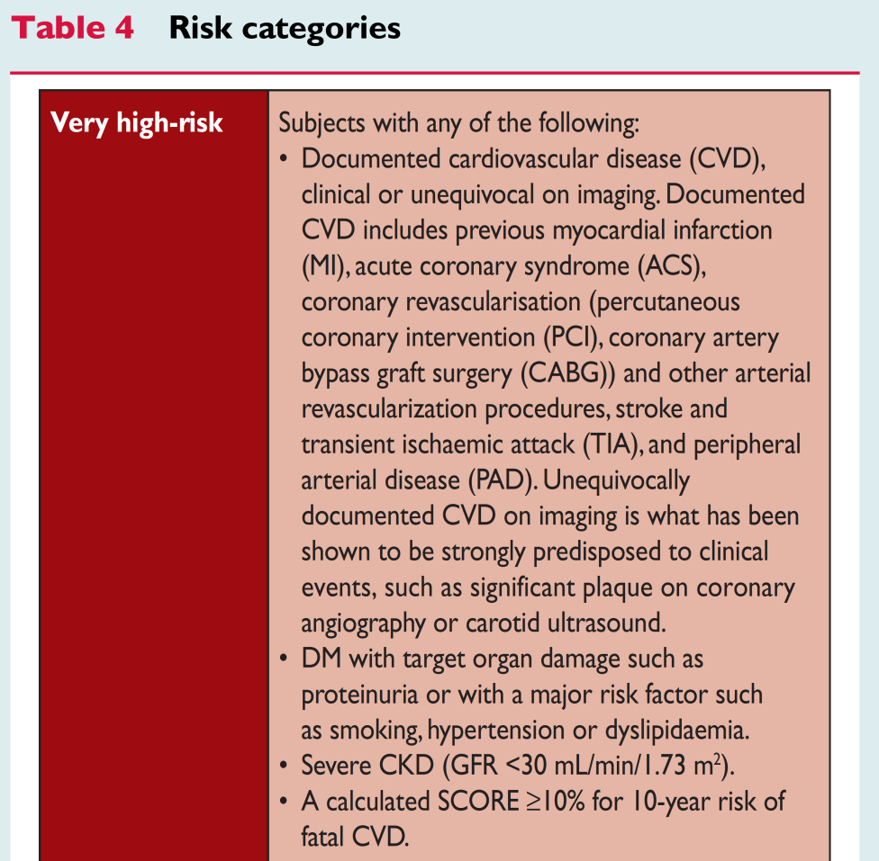

STRATIFICAZIONE DEL RISCHIO CARDIOVASCOLARE NEL PAZIENTE CON C-LDL
Le linee guida ESC/EAS 2016

Slide 17
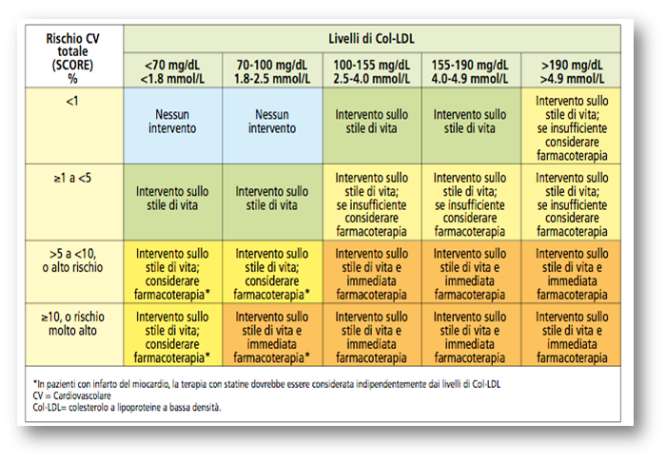
STIMA DEL RISCHIO CARDIOVASCOLARE NEL PAZIENTE CON C-LDL

Slide 18
LA TERAPIA NELL’ IPERLIPIDEMIA
TERAPIA NON FARMACOLOGICA
TERAPIA FARMACOLOGICA
ANTICORPI MONOCLONALI

Slide 19
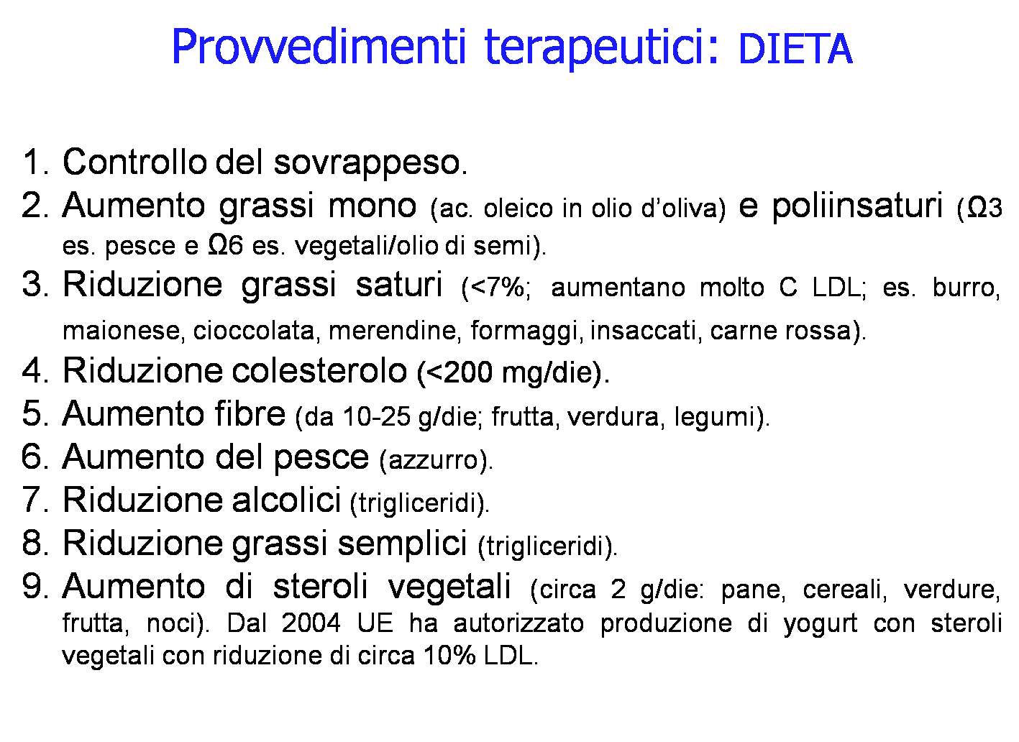
TERAPIA NON FARMACOLOGICA

Slide 20
TERAPIA NON FARMACOLOGICA
PROVVEDIMENTI TERAPEUTICI: ATTIVIA’ FISICA
Ogni attività fisica è importante,
L’effetto immediato è limitato,
L’effetto sul lungo periodo è fondamentale e cumulativo,
Non vi sono soglie di attività da rispettare per ottenere benefici sui fattori di rischio per la salute,
Il livello raccomandato, sicuramente efficace sui fattori di rischio, è dato dalle attività fisiche aerobiche ad intensità moderata, durata superiore ai 30 minuti/volta, svolte anche non continuativamente, per almeno 150 minuti la settimana.

Slide 21
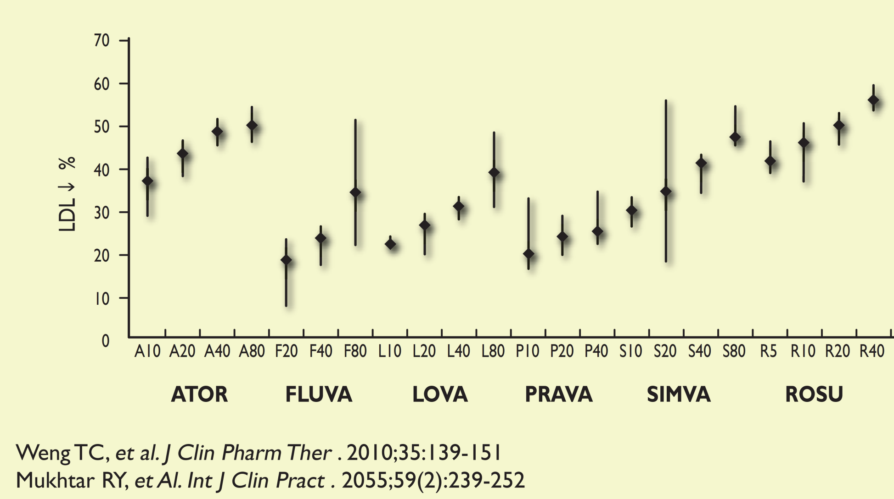
FARMACI UTILIZZATI PER IL TRATTAMENTO DELLE IPERLIPIDEMIE PRIMITIVE

Slide 22
Riduzione LDL
Aumento HDL
Riduzione Trigliceridi
Statine
Effetti antiaggreganti
Stabilizzazione placca
Miglioramento della disfunzione endoteliale
Effetti antiinfiammatori e antiossidanti
Modificato da Davignon J. Circulation 2004; 109: 39-43.

Slide 23
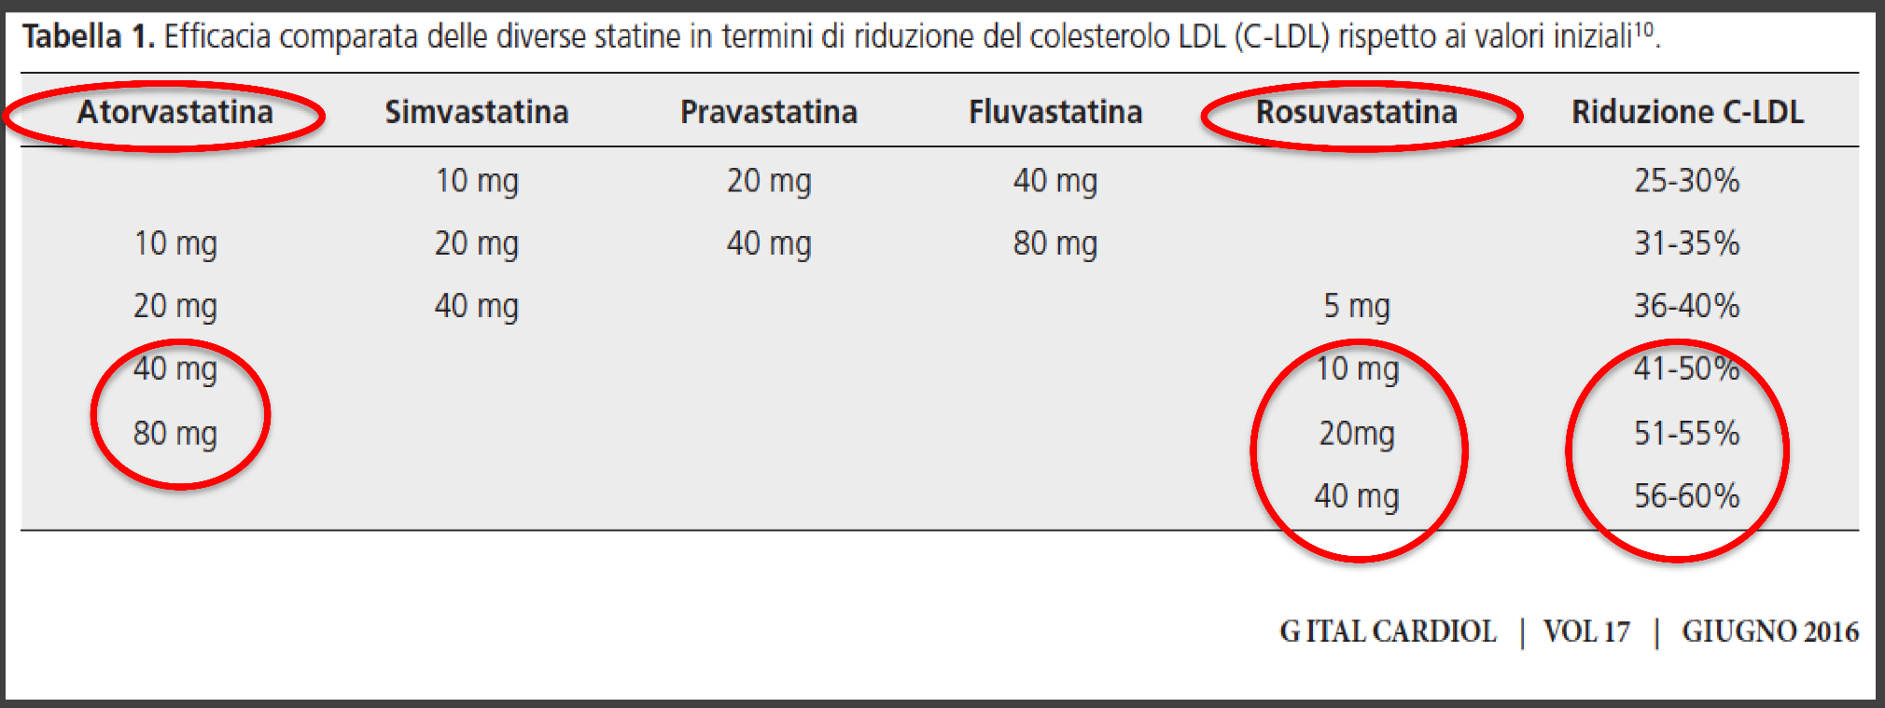
Il grado di riduzione del C-LDL è dose dipendente e varia tra le diverse statine
Le uniche statine in grado di ottenere una riduzione di C-LDL almeno del 50% sono:
Atorvastatina (40-80 mg/die) e
Rosuvastatina (20-40 mg/die)

Slide 24
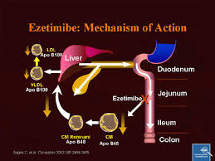

Slide 25
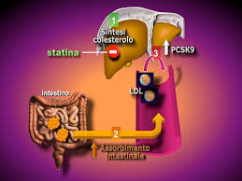

Slide 26
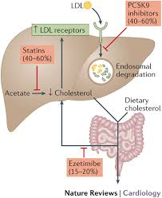

Slide 27
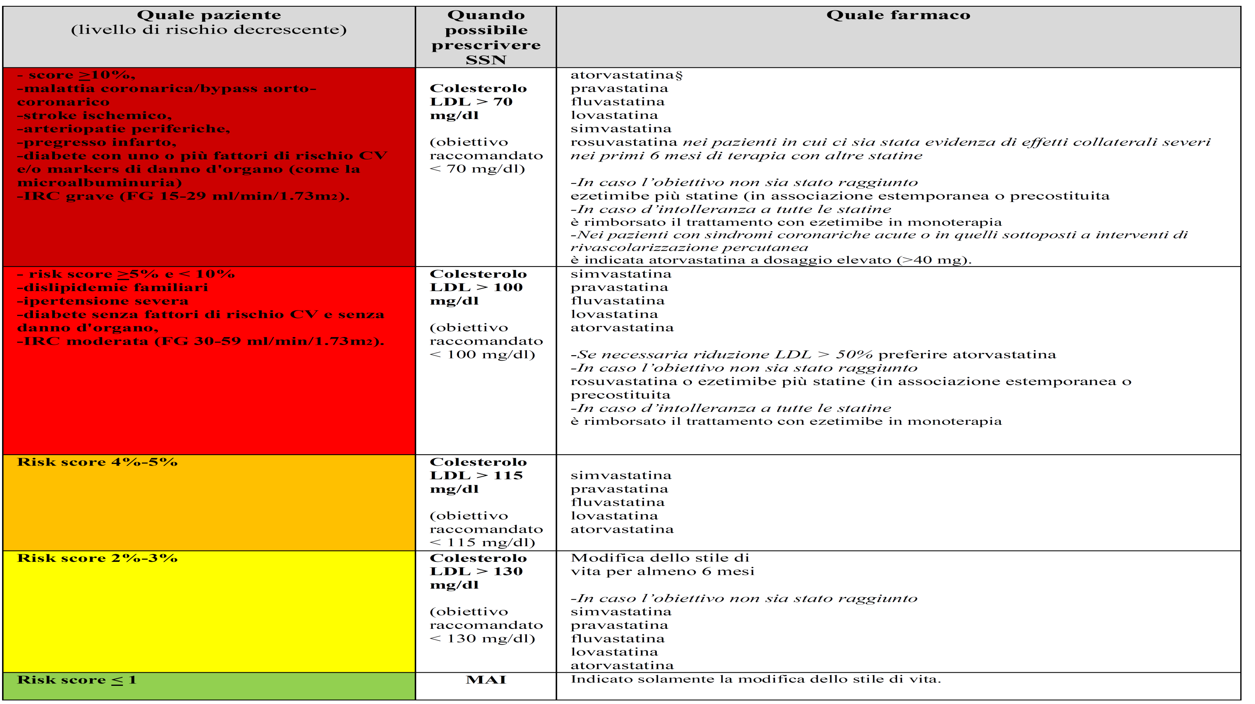
NUOVA NOTA 13

Slide 28
TARAPIA CON ANTICORPI MONOCLONALI - PCSK-9
ANTICORPI MONOCLONALI UMANI

Slide 29


Slide 30
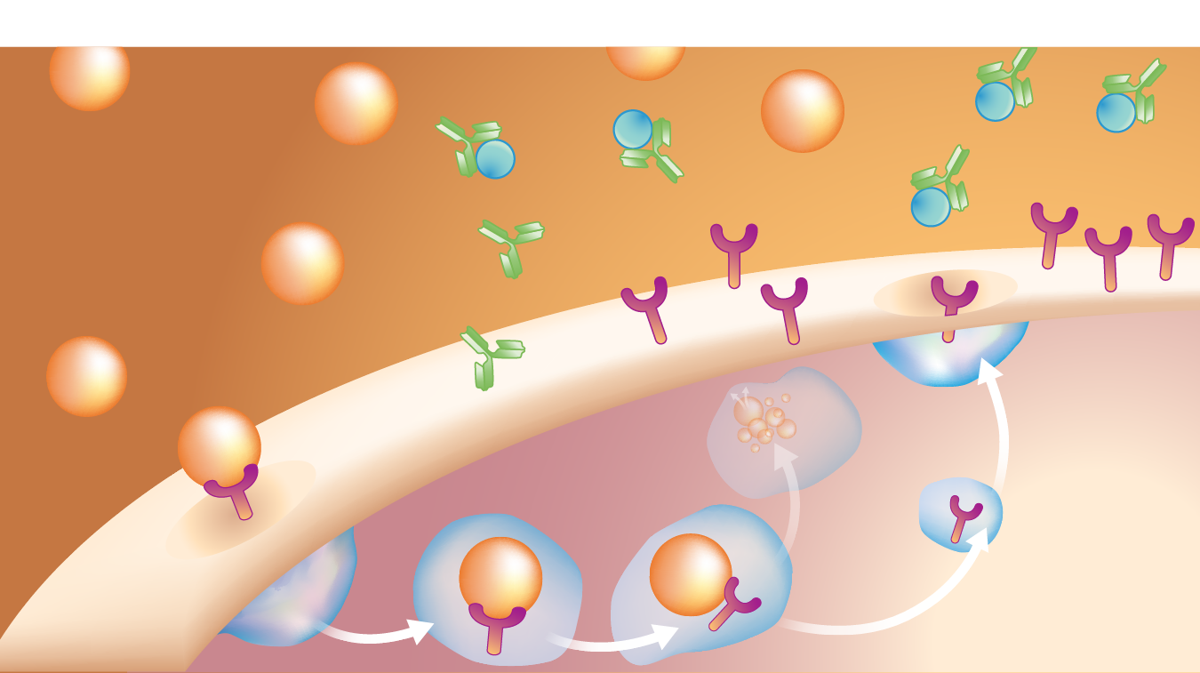
SVILUPPO ANTICORPI ANTIPCSK9
PCSK9 bound to anti PCSK9
LDL particles
AntiPCSK9
Increased LDLR
concentration
LDLR
LDL/LDLR complex
LDLR recycling restored

Slide 31
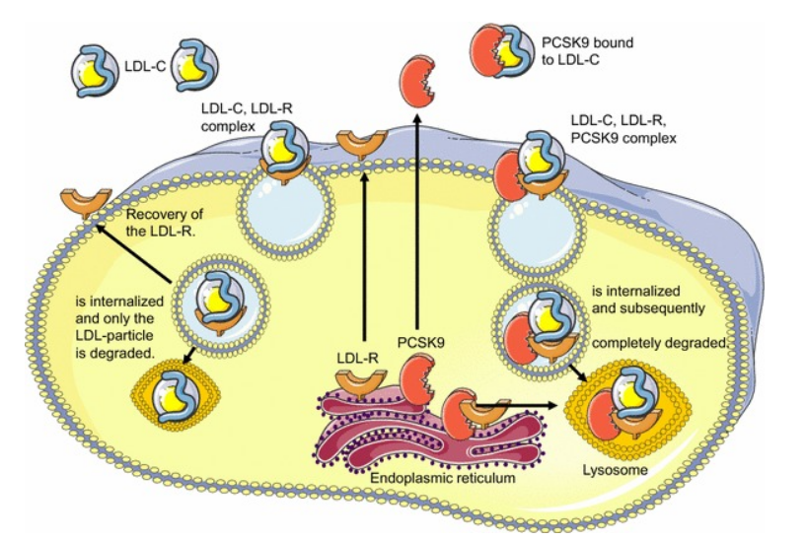
PCSK-9: azione sul LDL-R

Slide 33
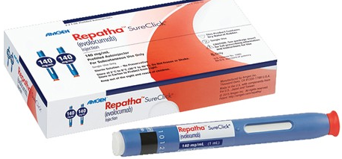
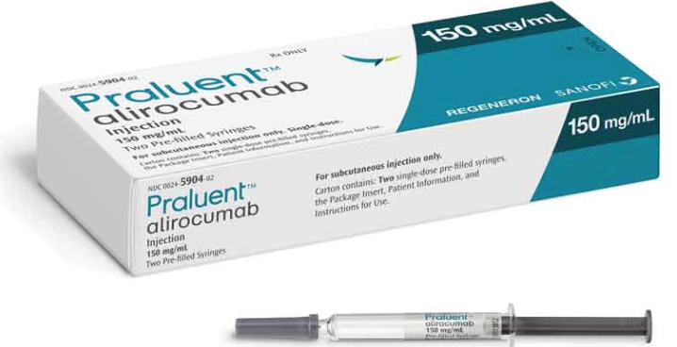
Dosaggi
Evolocumab (Repatha)
  120 mg s.c./due settimane
  420 mg s.c./ mese
Alirocumab (Praluent)
  75 mg s.c./due settimane
  150 mg s.c./due settimane
Rimborsabili previa prescrizione di specialisti su registri AIFA

Slide 34
IL PAZIENTE DISLIPIDEMICO
CONCLUSIONI

Slide 35
EUROASPIRE II: solo il 51% dei pazienti trattati ha raggiunto l’obiettivo terapeutico*
Belgio
39
Repubblica Ceca
31
Finlandia
70
Francia
44
Germania
41
Grecia
42
Ungheria
48
Irlanda
55
Centri
49
Italia
Paesi Bassi
66
Polonia
49
Slovenia
41
Spagna
52
Svezia
65
Regno Unito
54
Totale
51
0
20
40
60
80
100
% Pazienti
* Colesterolo totale < 5mmol/l (190 mg/dl)
EUROASPIRE=European Action on Secondary Prevention through Intervention to Reduce Events
Tratta da EUROASPIRE II Study Group Lifestyle and risk factor management and use of drug therapies in coronary patients from 15 countries Eur Heart J 2001;22:554-572.
Notes:
La seconda indagine EUROASPIRE (European Action on Secondary Prevention through Intervention to Reduce Events) condotta in 15 Paesi europei ha fornito chiare evidenze sulla gestione della patologia cardiovascolare. Tra i pazienti in trattamento con farmaci ipolipemizzanti, il 51% aveva raggiunto il valore di colesterolo totale target (190 mg/dl; 5 mmol/l) al momento dell’indagine.¹
EUROASPIRE II Study Group. Lifestyle and risk factor management and use of drug therapies in coronary patients from 15 countries. Eur Heart J 2001;22:554-572

Slide 36
Percentuale di pazienti europei trattati con ipolipemizzanti che raggiunge l’obiettivo terapeutico
Studio Return on Expenditure Achieved for Lipid Therapy (REALITY)
Franciaª
54,9
Germaniaª
24
Ungheria^{b}
26,4
Italia (CT)^{b,c}
28
Italia (C-LDL)^{b,c}
14
Olanda^{b}
30,2
Norvegia^{c}
32,9
Spagnaª
26,3
Svezia (CT)^{c}
29,7
Svizzera^{d}
34,2
UK^{c}
50
TOTALE (C-LDL o CT)
40,5
0
10
20
30
40
50
60
Pazienti che hanno raggiunto l’obiettivo, %
ªNational Cholesterol Education Program (NCEP) ATP III (C-LDL<2,6 mmol/l con CHD o rischio equivalente); ^{b} CT<5,2 mmol/l; ^{c} C-LDL <3,0 mmol/l,
CT <5,0 mmol/l; ^{d} Determinato dal medico curante in applicazione delle linee guida NCEP ATP III
CT = Colesterolo totale; LDL = low-density lipoprotein; CHD (coronary heart disease) = malattia coronarica
Tratto da Van Ganse E et al. Curr Med Res Opin. 2005;21:1389–1399.
Notes:
Messaggio: il 60% dei pazienti europei in trattamento con farmaci ipolipemizzzanti non raggiunge i livelli obiettivo di colesterolemia.
Nello studio Return on Expenditure Achieved for Lipid Therapy (REALITY) sono stati utilizzati dati retrospettivi di prescrizione su terapia ipolipemizzante e raggiungimento degli obiettivi di colesterolo totale o LDL per più di 58.000 pazienti con dislipidemia e CHD o fattori di rischio multipli per CHD.¹
Questa slide mostra le quote di pazienti trattati nei vari paesi europei con terapie ipolipemizzanti che hanno raggiunto gli obiettivi prestabiliti di colesterolo. Complessivamente, solo il 41% dei pazienti avviati a trattamento ipolipemizzante ha raggiunto il suo obiettivo. È inoltre da notare che i pazienti a rischio più elevato avevano minor probabilità di raggiungere il loro obiettivo rispetto agli altri pazienti. L’analisi dei dati di prescrizione ha evidenziato che benché il 90% dei pazienti assumesse una statina, solo l’11% l’assumeva alla dose corretta.¹
Bibliografia:
1. Van Ganse E, Laforest L, Alemao E, et al. Lipid-modifying therapy and attainment of cholesterol goals in Europe: the Return on Expenditure Achieved for Lipid Therapy (REALITY) study. Curr Med Res Opin. 2005;21:1389–1399.

Slide 37
Farmacoutilizzazione delle statine nella pratica clinica: esperienza italiana
Percentuali di raggiungimento dell’obiettivo terapeutico* registrate nei pazienti trattati con statine e suddivise per patologia
100
92.2
90
85.3
85.5
80.0
80
70
60.3
60
52.3
50
47.7
40
39.7
30
20.0
20
14.7
14.5
10
7.8
0
CHD
Diabete
CHD +
Diabete
Rischio
CV> 20%
Rischio
CV< 20%
Iper-CT
Percentuli di pazienti con obiettivo raggiunto
Percentuali di pazienti con obiettivo non raggiunto
*Colesterolo Totale <190 mg/dl
Tratta da Di Martino M et al. Farmacoeconomia e percorsi terapeutici 2003, 1 (suppl. 1): 15-23.
Notes:
In uno studio osservazionale¹ disegnato per analizzare la frequenza con la quale è stato istituito il trattamento con statine in una coorte di pazienti assistiti dall’Azienda Unità Sanitaria Locale 110 di Ravenna, in un periodo corrispondente all’intero 2001, è stata esaminiato il livello di esposizione al trattamento nei soggetti a rischio cardiovascolare ma soprattutto la percentuale di pazienti in cui si registra il raggiungimento dell’obiettivo terapeutico, definito da un livello di colesterolemia totale (CT) inferiore a 190 mg/dl. Tra tutti i 1.343 pazienti esposti a trattamento con statine, soltanto in 271, un valore corrispondente al 20,2% dei casi, è stato raggiunto un livello plasmatico ottimale di CT. Da questo studio sono emerse due informazioni importanti: nonostante sussistesse la precisa indicazione al trattamento, un numero molto ridotto di pazienti è stato esposto ad una terapia con statine ed, inoltre, il livello plasmatico ottimale di CT è stato ottenuto solo nel 20% circa dei soggetti trattati. Inoltre, l’analisi condotta per patologia, conferma che l’obiettivo per il CT viene raggiunto da percentuali relativamente basse di pazienti. I risultati migliori si osservano nei pazienti con cardiopatia coronarica e diabete, in cui circa la metà dei pazienti in trattamento raggiunge l’obiettivo previsto. E’ infine importante sottolineare che fra tutti i pazienti con elevate concentrazioni di colesterolo totale (n=5890), il 45,7% non era in trattamento con farmaci ipolipemizzanti, pur avendo un alto livello di rischio cardiovascolare.
L’impiego delle statine nell’ambito della medicina generale necessita di una maggiore attenzione nel perseguire gli obiettivi terapeutici.
1. Di Martino M, Capone A, Russo PL et al. La farmacoutilizzazione delle statine nella pratica clinica: risultati di uno studio di popolazione condotto su database amministrativi e di medici di medicina generale. Farmacoeconomia e percorsi terapeutici 2003, 1 (suppl. 1): 15-23.

Slide 38
LA GESTIONE DELLA CRONICITA’ NELLE AFT CALABRESI
IL PAZIENTE IPERTESO

Slide 39
IPERTENSIONE ARTERIOSA
Definizione
L'ipertensione è definita tale quando i valori di pressione arteriosa sistolica sono ≥ 140 mmHg e/o i valori di pressione arteriosa diastolica ≥ 90 mmHg.
Questo è basato sulle evidenze di diversi trial randomizzati controllati che hanno dimostrato il beneficio del trattamento nei pazienti con questi valori pressori.
Le linee guida ESH\ESC 2018

Slide 40
ALLA MISURAZIONE DELLA PRESSIONE ARTERIOSA CLINICA PER AVERE UNA CONFERMA DIAGNOSTICA DI IPERTENSIONE ARTERIOSA .
FAR SEDERE IL PAZIENTE 3-5 MINUTI PRIMA DI INIZIARE LE MISURAZIONI;
RILEVARE ALMENO 2 MISURAZIONI DELLA BP, IN POSIZIONE SEDUTA, DISTANZIATE TRA LORO DA 1-2 MIN;
USARE UN BRACCIALE DI DIMENSIONI STANDARD (12-13 CM DI ALTEZZA E 35 CM DI LUNGHEZZA), DISPORRE DI BRACCIALI PIU’ GRANDI O PIU’ PICCOLI NEL CASO DI SOGGETTI MAGRI O OBESI;
POSIZIONARE IL BRACCIALE A LIVELLO DEL CUORE;
ADOTTARE IL METODO AUSCULTATORIO PER IDENTIFICARE RISPETTIVAMENTE LA BP SISTOLICA E DIASTOLICA;
MISURARE LA BP AD ENTRAMBE LE BRACCIA PER RILEVARE EVENTUALI DIFFERENZE PRESSORIE. IN QUESTO CASO, SI CONSIDERA IL VALORE PIU’ ALTO COME RIFERIMENTO;
RILEVARE LA FREQUENZA CARDIACA AL POLSO CON METODICA PALPATORIA (ALMENO 30 SECONDI) DOPO LA SECONDA MISURAZIONE PRESSORIA.

Slide 41
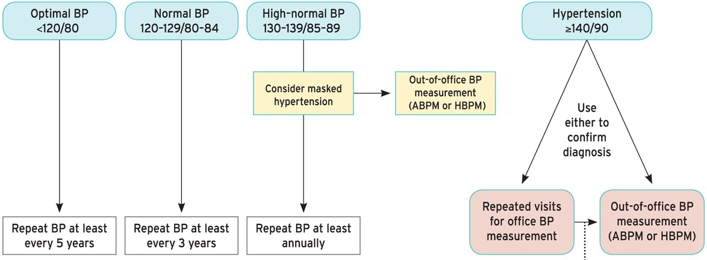
Screening and diagnosis of hypertension
Williams et al.2018 ESC/ESH Guidelines for the management of arterial hypertension.
Notes:
Cio non significa che non dobbiamo piu effettura ela misurazione in office…che comiunque rimane il metodo cardine per lo screenning…. Qual’ora infatti troviamo dei valori alti ma anche tra virgolette borderline o nrmali alti come vengono definiti, l’utilizzo delle metodiche out of office diventa fondamentale.

Slide 42
MONITORAGGIO AMBULATORIALE DEI VALORI DI BP:
SOSPETTO DI IPERTENSIONE DA CAMICE BIANCO;
IPERTENSIONE MASCHERATA;
IPERTENSIONE DI 1° GRADO ALLA BP CLINICA;
TUTTI I PAZIENTI IPERTESI CHE ASSUMONO FARMACI ANTIIPERTENSIVI;
SIGNIFICATIVA DISCREPANZA TRA LA PRESSIONE MISURATA NELL’AMBULATORIO MEDICO E NELLA VITA DI TUTTI I GIORNI (FARMACIA,DOMICILIO);
NEI CASI DI IPERTENSIONE RESISTENTE AL TRATTAMENTO FARMACOLOGICO ASSUNTO REGOLARMENTE;
SITUAZIONI IN CUI SI VUOLE OTTENERE UN MIGLIORE CONTROLLO PRESSORIO, COME NEI PAZIENTI AD ALTO RISCHIO CARDIOVASCOLARE, GLI ANZIANI,I DIABETICI, LA DONNA IN GRAVIDANZA;
PAZIENTI NEI QUALI SI SOSPETTA UN’ IRREGOLARE ASSUNZIONE DELLA TERAPIA, PER INDURLI A SEGUIRE IN MANIERA PIU’ COSTANTE LE INDICAZIONI DEL MEDICO.

Slide 43
MONITORAGGIO AMBULATORIALE DEI VALORI DI BP:
SOSPETTO DI IPERTENSIONE DA CAMICE BIANCO;
IPERTENSIONE MASCHERATA;
IPERTENSIONE DI 1° GRADO ALLA BP CLINICA;
TUTTI I PAZIENTI IPERTESI CHE ASSUMONO FARMACI ANTIIPERTENSIVI;
SIGNIFICATIVA DISCREPANZA TRA LA PRESSIONE MISURATA NELL’AMBULATORIO MEDICO E NELLA VITA DI TUTTI I GIORNI (FARMACIA,DOMICILIO);
NEI CASI DI IPERTENSIONE RESISTENTE AL TRATTAMENTO FARMACOLOGICO ASSUNTO REGOLARMENTE;
SITUAZIONI IN CUI SI VUOLE OTTENERE UN MIGLIORE CONTROLLO PRESSORIO, COME NEI PAZIENTI AD ALTO RISCHIO CARDIOVASCOLARE, GLI ANZIANI,I DIABETICI, LA DONNA IN GRAVIDANZA;
PAZIENTI NEI QUALI SI SOSPETTA UN’ IRREGOLARE ASSUNZIONE DELLA TERAPIA, PER INDURLI A SEGUIRE IN MANIERA PIU’ COSTANTE LE INDICAZIONI DEL MEDICO.

Slide 44
AUTOMISURAZIONE DOMICILIARE DELLA PRESSIONE ARTERIOSA
EFFETTUARE UNA SETTIMANA INTERA DI MISURAZIONI;
EFFETTUARE 2 MISURAZIONI AL MATTINO ( TRA LE 6:00 E LE 9:00, PRIMA DI COLAZIONE E DELLA TERAPIA), A DISTANZA DI 2 MINUTI L’UNA DALL’ALTRA, RIPETERE LE 2 MISURAZIONI CON LA STESSA MODALITA’ ALLA SERA ( TRA LE 18:00 E LE 21:00, PRIMA DI CENA);
VALUTARE LA MEDIA DI TUTTE LE MISURAZIONI, POSSIBILMENTE SCARTANDO QUELLE DEL 1 GIORNO:
I VALORI NORMALI DELLA PRESSIONE MEDIA SU 7 GIORNI
NORMOTENSIONE ( <130/80 MMHG)
IPERTENSIONE ( >135/85 MMHG)
PRESSIONE MEDIA SU 6 GIORNI

Slide 45
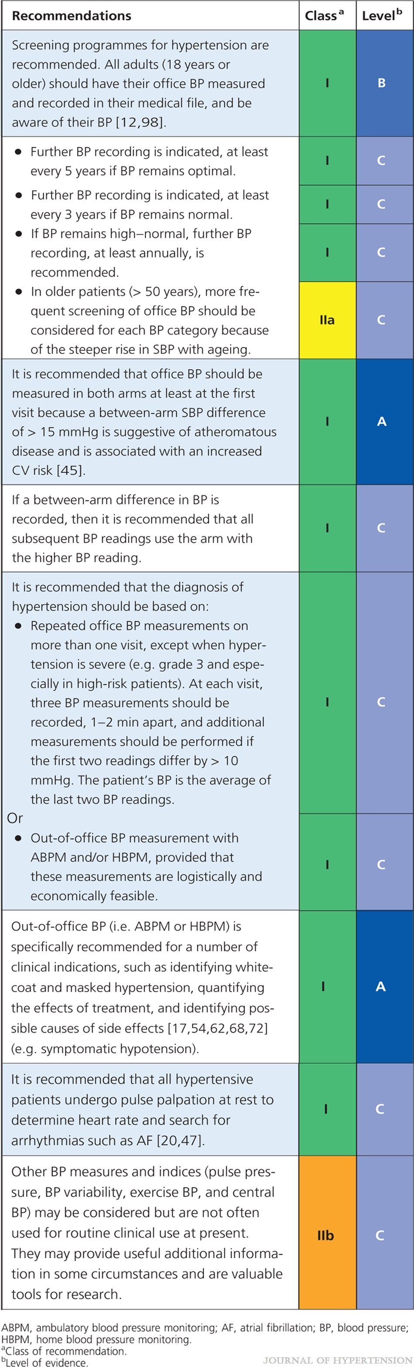
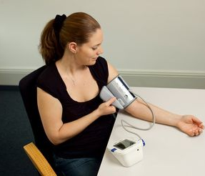

BP measurement method recommended for diagnosis of HT …(ora).
2018 ESC/ESH Hypertansion Guidelines
Notes:
A questa… dove finalmente viene data alle metodiche out of office la giusta importanza sia per quanto concerne la diagnosi che la gestione del paziente iperteso.

Slide 46
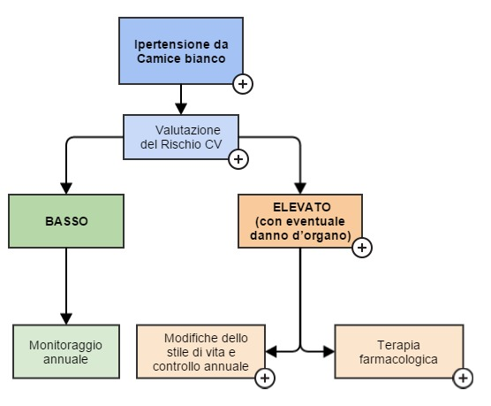
IPERTENSIONE DA CAMICE BIANCO

Slide 47
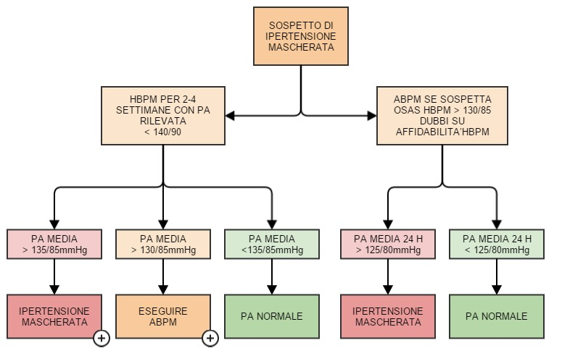
IPERTENSIONE MASCHERATA

Slide 48
Complicanze
Encefalopatia
Emorragia
Complicanze cerebrali
T
rombosi
Infarto lacunare
TIA
Demenza
Ipertrofia ventricolare sin.
Scompenso cardiaco
Complicanze cardiache
Aritmie
Angina
Ipertensione
Infarto
Emorragie essudati
Complicanze retiniche
Edema della papilla
Dissecazione aortica
Complicanze vascolari
Placche ateromatose
(aorta, carotidi, coronarie)‏
Nefrosclerosi
Complicanze renali
Insufficienza renale
Notes:
#

Slide 49
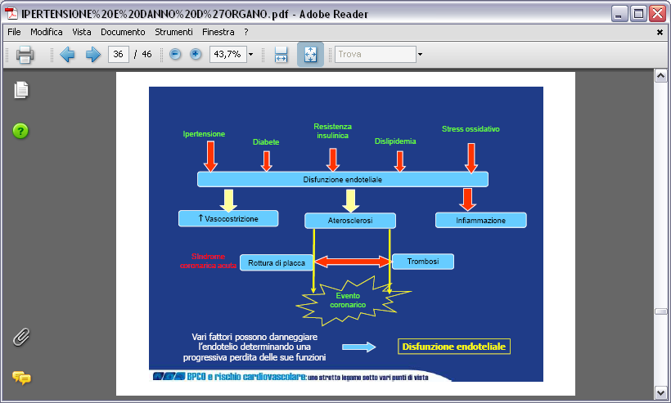

Slide 50
Notes:
Probabilmente in questa slide c’è il succo di tutto quello che dobbiamo portare a casa dalla mia relazione
Oltre che richiamare il continuum progressivo che dal primo danno biologico a livello di vie metaboliche e dalle alterazioni che abbiamo passato in rassegna
Questa slide mette in evidenza la possibilità di identificare dei biomarcatori indicatori dell’instaurarsi del danno e di come questo progredisca verso quella serie di complicanze d’organo che portano alla disfunzione d’organo e poi agli eventi clinici
Mette naturalmente anche l’ accento sulla possibilità di prevenzione dello sviluppo del danno o della sua ritardata progressione

Slide 51
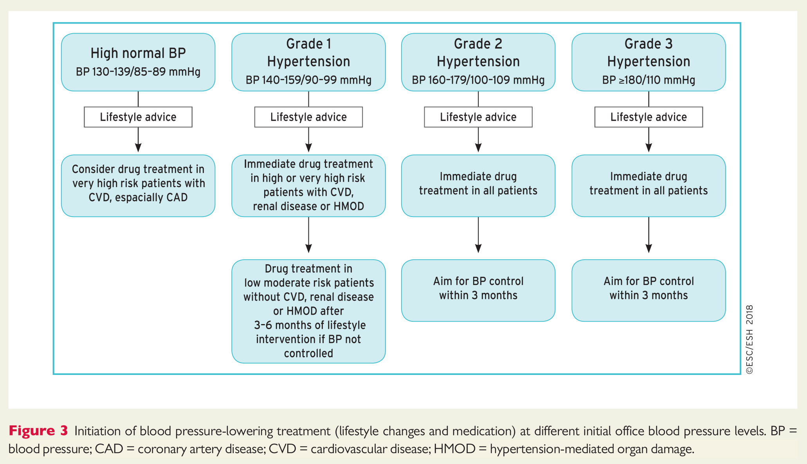
QUANDO INIZIARE LA TERAPIA

Slide 52
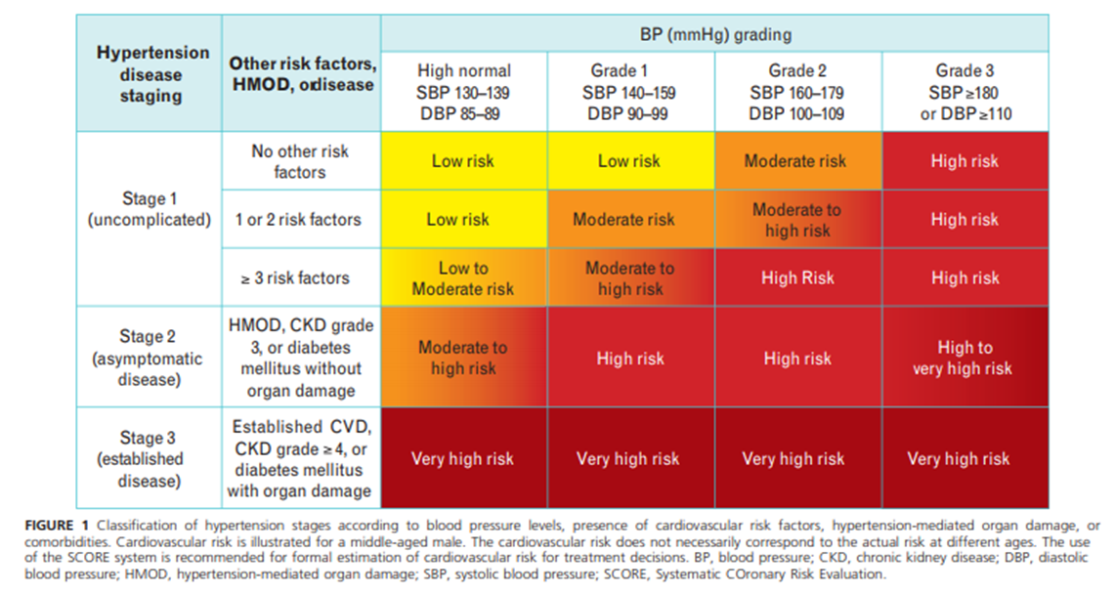
STRATIFICAZIONE DEL RISCHIO CARDIOVASCOLARE NEL PAZIENTE IPERTESO

Slide 53
LA TERAPIA NELL’ IPERTENSIONE ARTERIOSA
TERAPIA NON FARMACOLOGICA
TERAPIA FARMACOLOGICA

Slide 54
TERAPIA NON FARMACOLOGICA: MODIFICHE DELLO STILE DI VITA
RACCOMANDA AL PAZIENTE DIETA IPOSODICA;
RIDUZIONE DEL CONSUMO DI ALCOOL;
AUMENTA IL CONSUMO DI VEGETALI, FRUTTA E CIBO CON POCHI GRASSI;
RIDUZIONE DEL PESO CORPOREO E DELLA CIRCONFERENZA ADDOMINALE (<102 CM);
ESERCIZIO FISICO REGOLARE (AD ESEMPIO ALMENO 30 MINUTI DI ESERCIZIO DINAMICO MODERATO ALMENO 3 VOLTE LA SETTIMANA);
ABOLIZIONE DEL FUMO DI SIGARETTA.

Slide 55
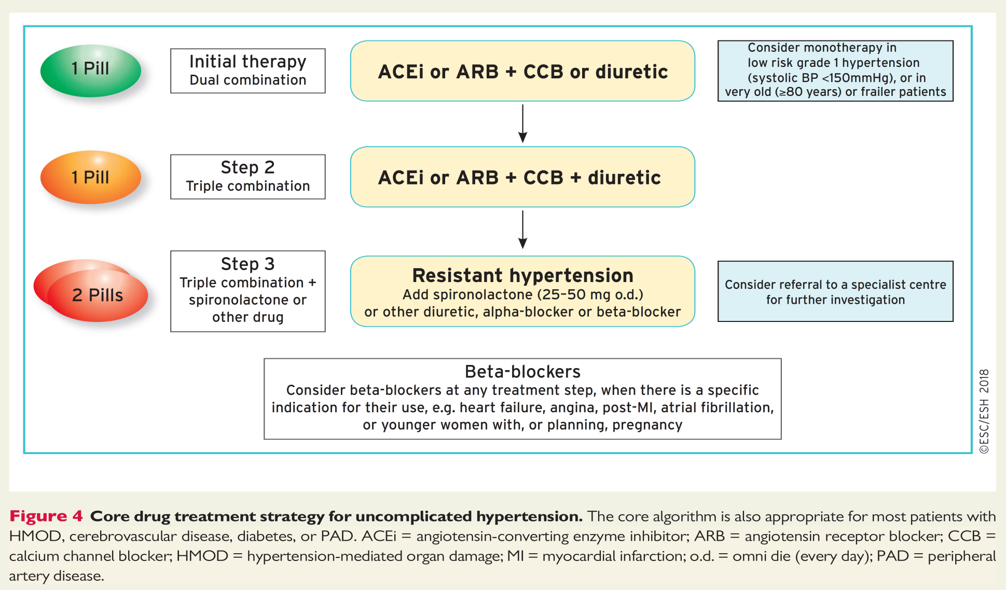
TRATTAMENTO IN PAZIENTE CON IPERTENSIONE NON COMPLICATA

Slide 56
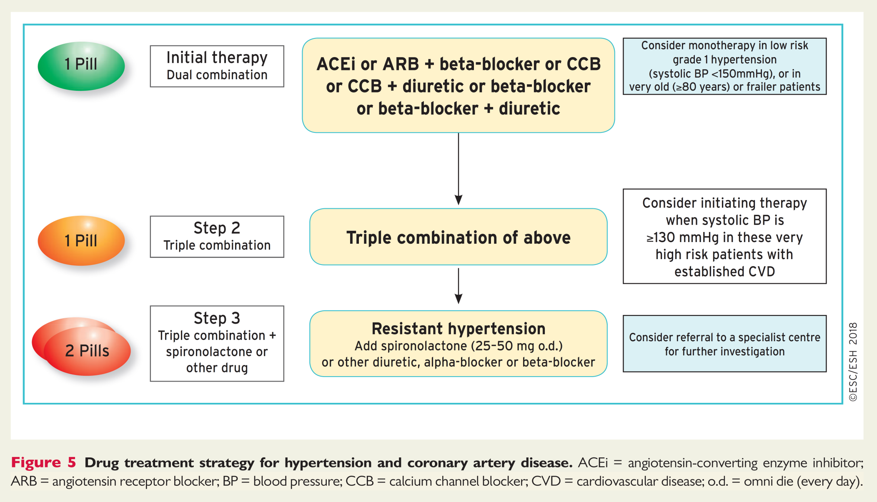
TRATTAMENTO IN PAZIENTE CON IPERTENSIONE CON CARDIOPATIA ISCHEMICA

Slide 57
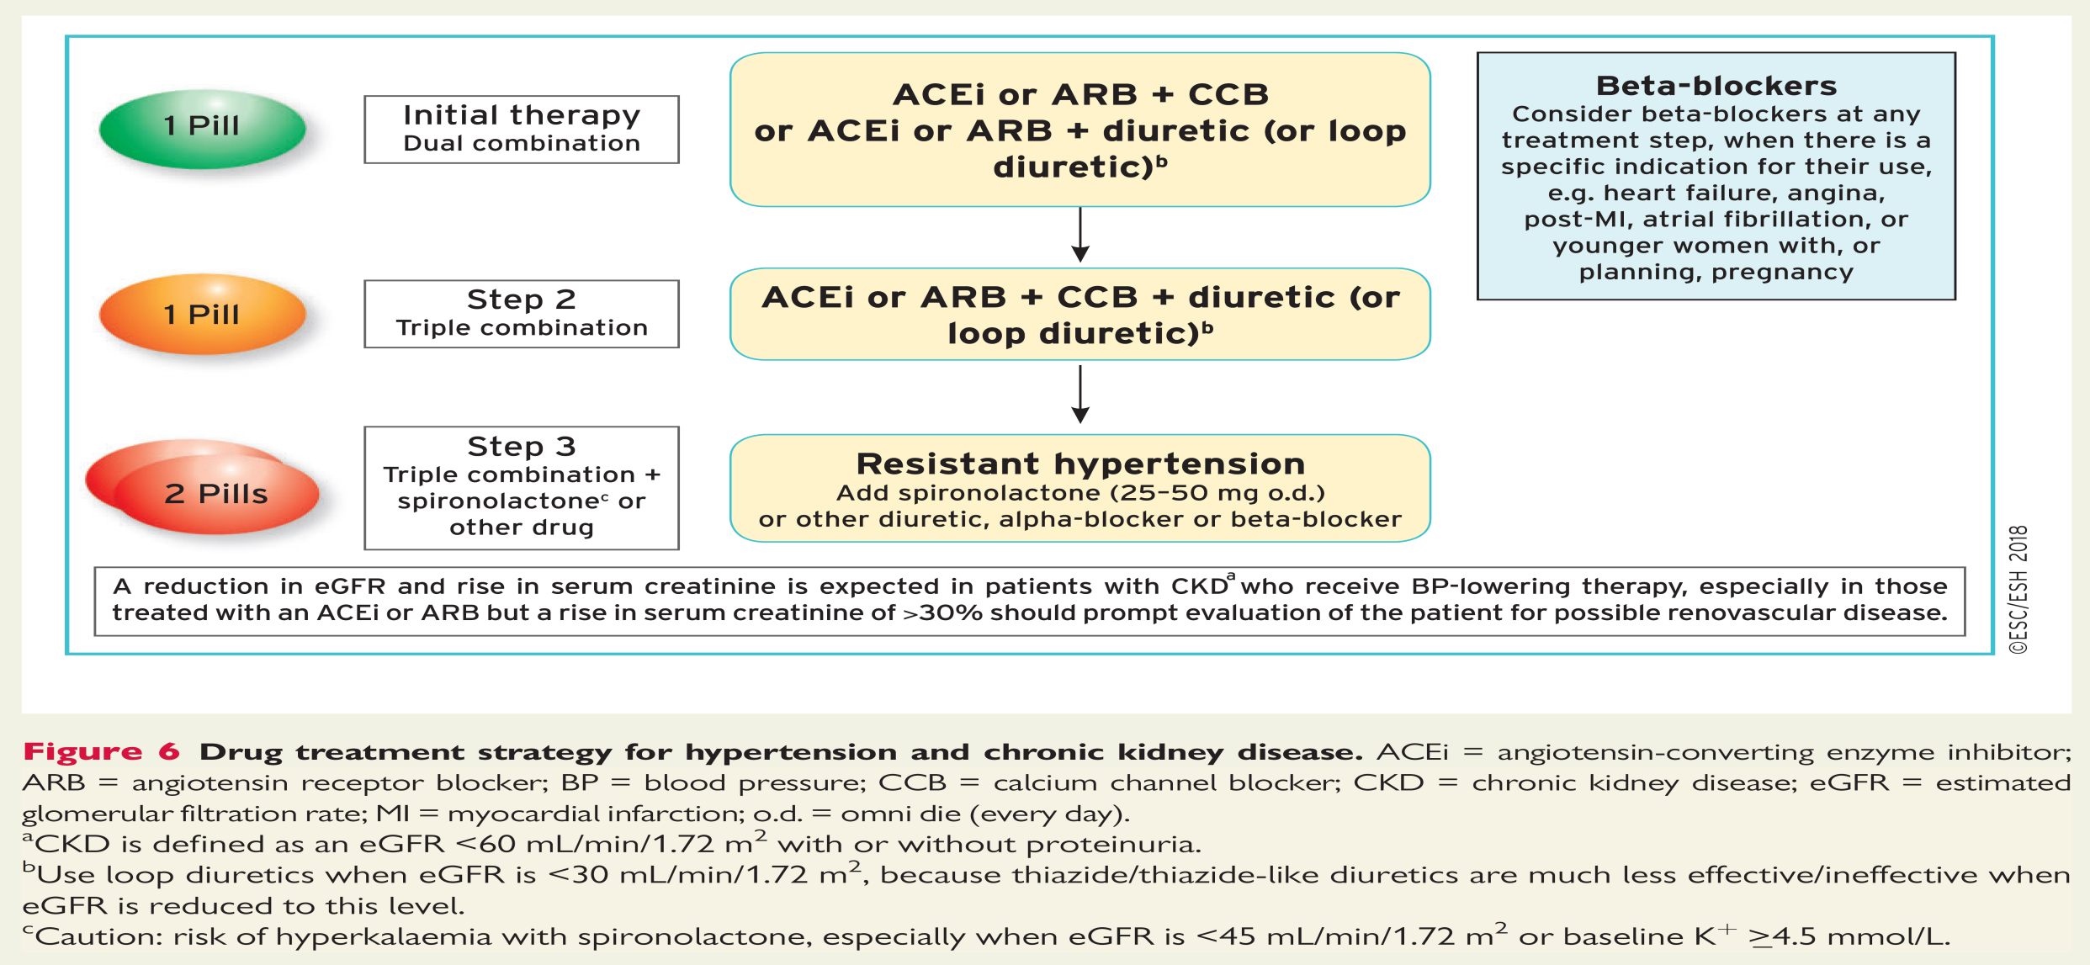
TRATTAMENTO IN PAZIENTE CON IPERTENSIONE CON INSUFFICIENZA RENALE CRONICA

Slide 58
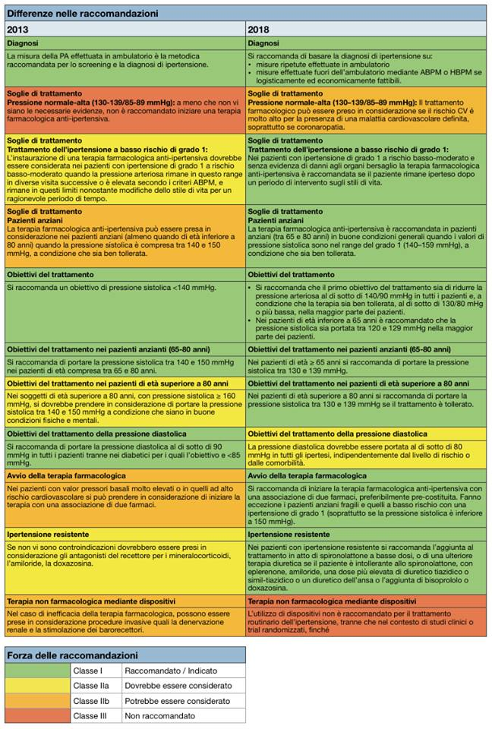
IL PAZIENTE IPERTESO – ESC/ESH 2018

Slide 59
IL PAZIENTE IPERTESO – ESC/ESH 2018 -
Diagnosi:
oltre alla misurazione ambulatoriale si suggerisce l’utilizzo dell’Holter pressorio e dell’automonitoraggio domiciliare.
Obiettivi del trattamento:
resta l’obiettivo primario di portare i valori pressori al di sotto di 140/90 mmHg ma si suggerisce di spingere il trattamento fino al di sotto di 130/80 mmHg nella maggior parte dei casi.
La pressione sistolica dovrebbe essere portata tra 120 e 129 mmHg nei soggetti di età inferiore a 65 anni, tra 130 e 139 in quelli di età compresa tra 65 e 80 anni.
La pressione diastolica dovrebbe essere portata al di sotto di 80 mmHg in tutti i pazienti, indipendentemente dal profilo di rischio cardiovascolare e dalle comorbilità.
Avvio della terapia farmacologica:
si raccomanda di iniziare la terapia con una associazione pre-costituita di due farmaci nella maggior parte dei pazienti

Slide 60
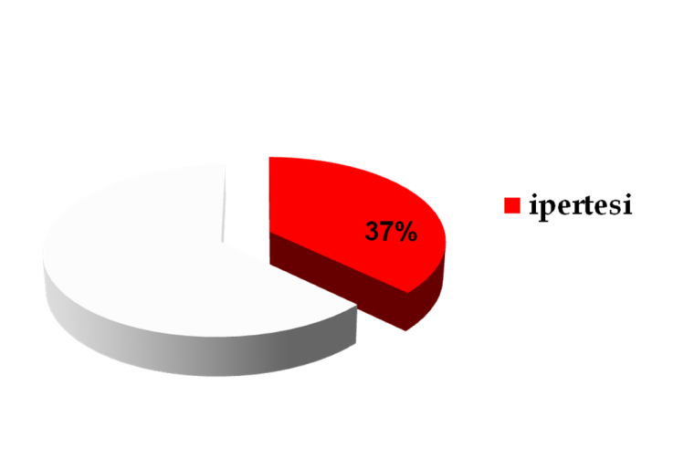
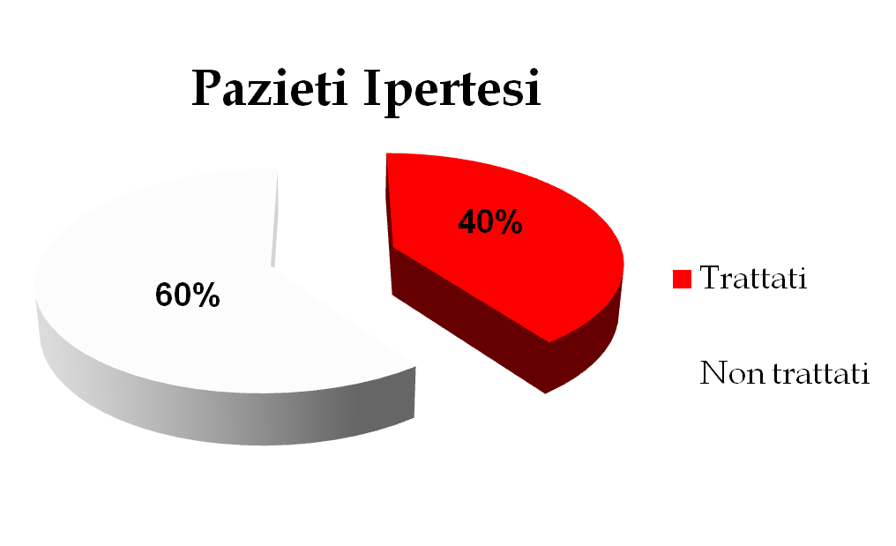
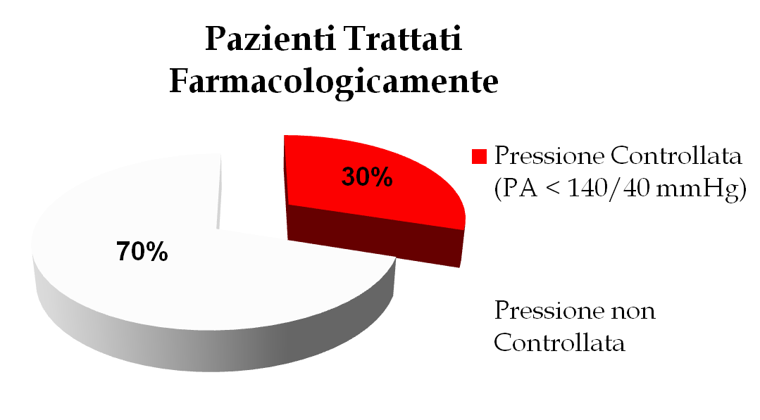
I numeri dell’ipertensione arteriosa
ITALIA
Il 37% della popolazione Italiana è ipertesa
Di questi, solo il 40% è sottoposto a trattamento farmacologico
E ancora, solo il 30% raggiunge i target pressori ottimali
Come si traducono questi numeri?

Slide 61
I numeri dell’ipertensione arteriosa
ITALIA?
Popolazione
60,6 milioni
Ipertesi
19 milioni
32%
Non lo sanno
3 milioni
14%
Diagnosticati
16 milioni
86%
Non trattati
4 milioni
Trattati
12 milioni
25%
75%
Non controllati
7,6 milioni
63%
Controllati
4,4 milioni
37%

Slide 62
IL PAZIENTE IPERTESO
CONCLUSIONI

Slide 63
CONCLUSIONI
il ruolo del MMG
Il MMG deve stabilire con il paziente (ed i familiari) una strategia preventiva condivisa
Il MMG deve affrontare la gestione del paziente ad alto rischio CV in modo strutturato ed organizzato
Il compito può essere svolto in modo autonomo in caso di basso rischio, stabilità clinica e buon controllo
dei fattori di rischio
La consulenza specialistica è da attivarsi al bisogno in caso d’instabilità, o, in modo programmato (con periodicità da stabilirsi caso per caso), in caso di rischio particolarmente elevato e/o di diabete mellito e/ insufficienza renale di stadio IV.

Slide 64
CONCLUSIONI
Ridurre la comparsa di eventi CV
PA < 140/90 mmHg (< 130/80 mmHg se diabete e/o insufficienza renale e/o patologia CV nota con associato danno d’organo)*:
LDL colesterolo < 100mg/dl*
ASA (se non controindicato) per tutti i pazienti** (se ASA controindicato usare altri antiaggreganti
piastrinici)
ACE-I/ ARBS (se non controindicati) : tutti i pazienti con frazione d’eiezione < 40% e/o con ipertensione e/o danno renale/ipertrofica ventricolare sinistra
Interventi sistematici di primo livello per la cessazione del fumo
Prescrizione” di attività fisica di almeno 30’ la maggior parte dei giorni della settimana
Fornire materiale educazionale scritto sulle corrette abitudini alimentari
Utilizzare appieno la politerapia

Slide 65
CONCLUSIONI
Monitorare i fattori di rischio
Misurazione di PA (almeno ogni sei mesi se controllata adeguatamente)
Determinazione di colesterolo LDL (almeno annualmente se controllato adeguatamente)
Indagare l’abitudine al fumo ( e la disponibilità a smettere) ad ogni contatto con i pazienti fumatori
Valutare il BMI in tutti i pazienti la circonferenza vita almeno ogni 6 mesi
Valutare il livello di attività fisica

Slide 66
CONCLUSIONI
Migliorare continuità ed aderenza terapeutica
Focalizzare l’attenzione nel periodo immediatamente successivo all’inizio di una nuova terapia o alla sua modifica (i primi 30-90 giorni sono cruciali)
Spiegare i motivi della terapia, fornire istruzioni sul da farsi in caso di effetti indesiderati;
Fornire uno schema scritto della terapia (con il minor numero possibili di somministrazioni nel corso della giornata)
Assicurarsi della comprensione delle istruzioni
Programmare controlli a breve
In caso di politerapie complesse o prevedibili difficoltà consigliare l’uso dei dispenser -se opportuno fornire suggerimenti su come non dimenticarsi dell’assunzione dei farmaci

Slide 67

Grazie per l’attenzione

